Slide 1
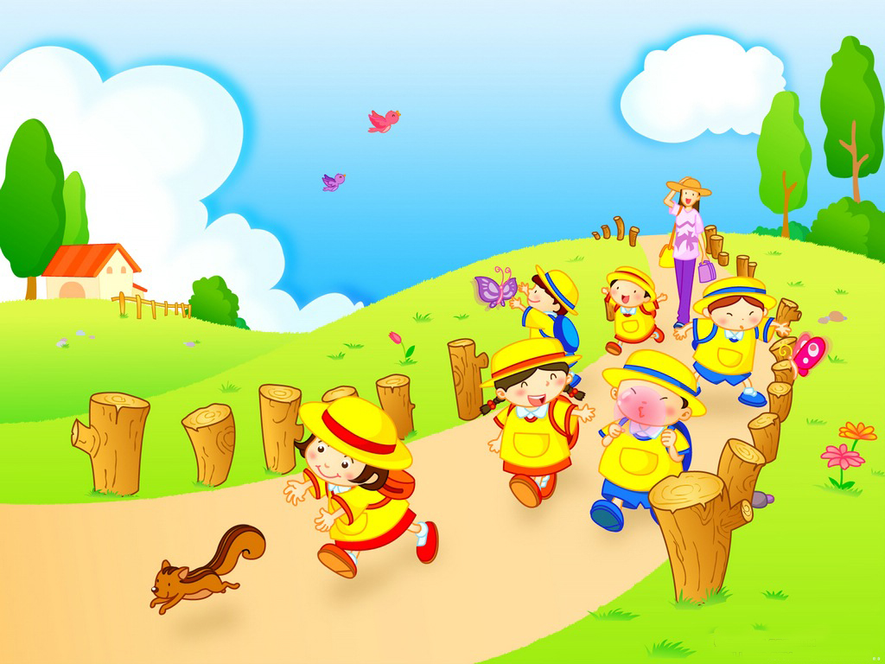

Slide 2
Con luyện đọc lại các tiếng, từ sau.
chum
cúp
tôm hùm
chùm nho
búp bê

Slide 3
Tiếng Việt
THỨ 3 NGÀY 19 THÁNG 11 NĂM 2024
uôm
Bài :
uôm

Slide 4
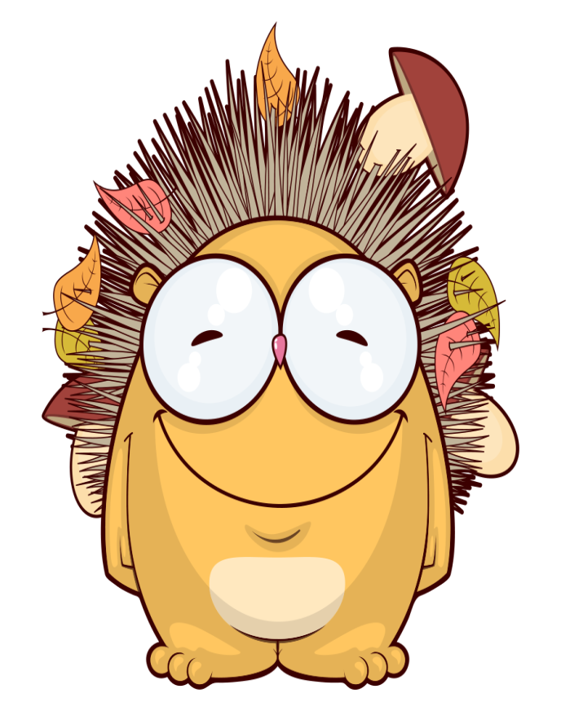
uôm
u
ô
m
u - ô - mờ - uôm

Slide 5
1. Làm quen
Buồm
b
uồm

Slide 6
bờ - uôm – buôm – huyền – buồm

Slide 7
Buồm

Slide 8
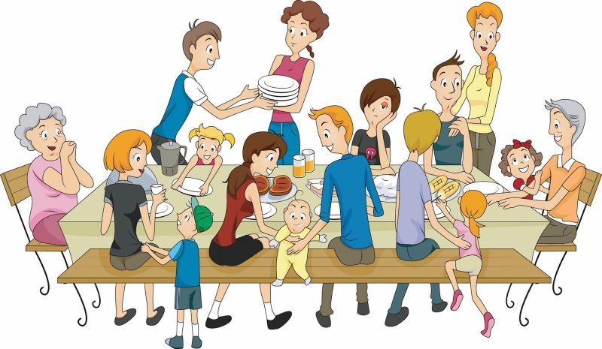
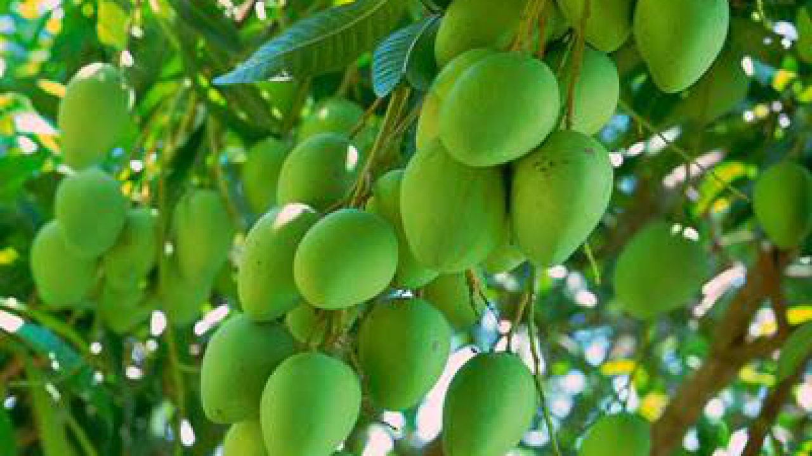
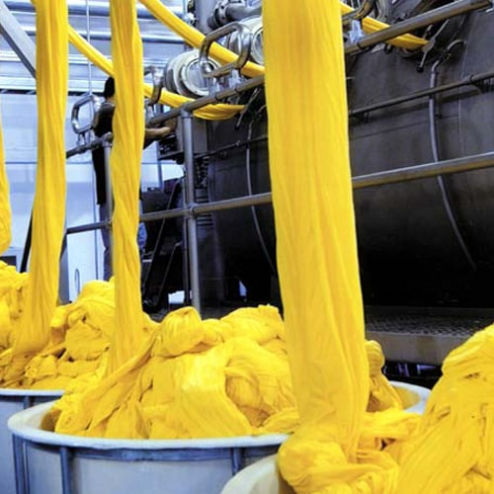
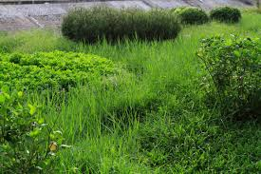
2. Tiếng nào có vần uôm? Tiếng nào có vần um ?
2. Tiếng nào có vần uôm? Tiếng nào có vần um ?
1.quả muỗm
2. Sum họp
3.um tùm
4. nhuộm

Slide 9
2. Tiếng nào có vần uôm? Tiếng nào có vần um ?

Slide 10
3. Tập đọc
3.Tập đọc

Slide 11
Con hãy ghép cho đúng
a) quạ
1) Nghĩ kế để quạ há mỏ ra.
b) chó
2) ngậm khổ mỡ ở mỏ.

Slide 12
4. Tập viết

